Slide 1
TRƯỜNG ĐẠI HỌC SƯ PHẠM KỸ THUẬT TPHCM KHOA CÔNG NGHỆ THÔNG TIN
KHÓA LUẬN TỐT NGHIỆP
WEB APP HỖ TRỢ VẼ, LƯU TRỮ VÀ CHIA SẺ CONCEPTMAP DÙNG SPRING
GVHD:
TS Đặng Thanh Dũng
SVTH:
Võ Thái Ngọc
Nguyễn Duy Tấn Phát

Slide 2
Giới thiệu đề tài.
Cơ sở lý thuyết.
Thiết kế chương trình.
Demo.
Kết luận.

Slide 3
Giới Thiệu Đề Tài
Lý do chọn đề tài.
Sơ đồ tư duy
(MindMap)
ConceptMap
Notes:
Như ta đã biết, mindmap đã ra đời cách năm 1960 do tony buzan triển khai và nó rất hữu dụng trong cuộc sống của chúng ta

Slide 4
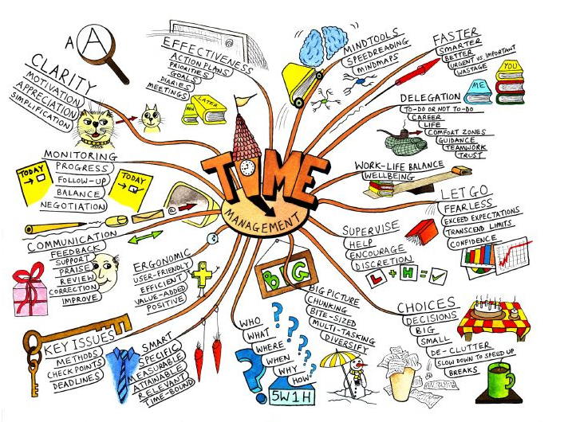

Slide 5
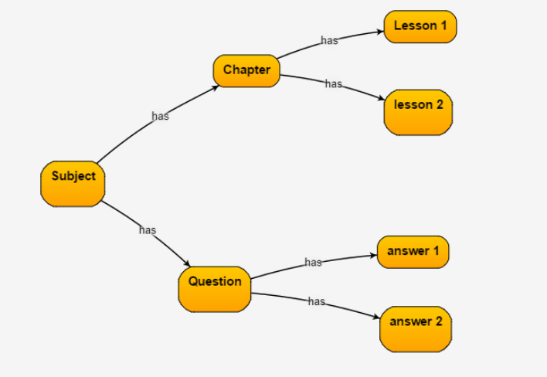

Slide 6
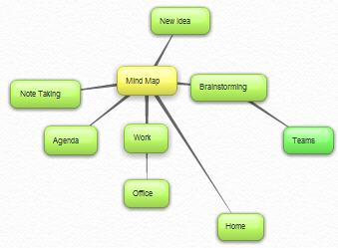

Slide 7
Mục tiêu
Nghiên cứu và áp dụng Spring Framework.
Nghiên cứu và áp dụng kiến trúc SOA vào hệ thống.
Xây dựng website:
Vẽ Concept map.
Lưu trữ Concept map.
Chia sẻ Concept map.
Và một số chức năng phụ.

Slide 8
Công Nghệ
Spring Framework.
- Spring MVC.
- Spring Social.
SOA (Service - Oriented Architecture).
- Amazon S3.

Slide 9
Spring framework
Dependency Injection (DI).
Aspect Oriented Programming(AOP).
Spring MVC.
Spring Social.

Slide 10
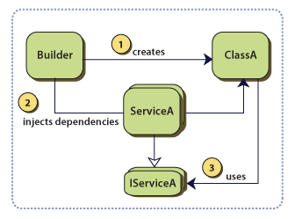
Dependency Injection

Slide 11
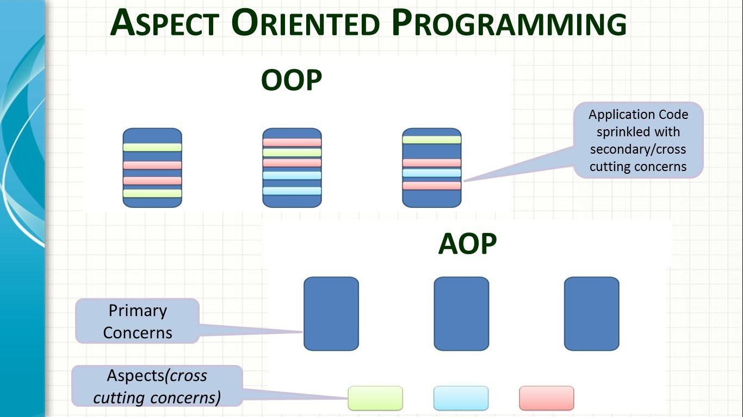
Aspect Oriented Programming(AOP)

Slide 12
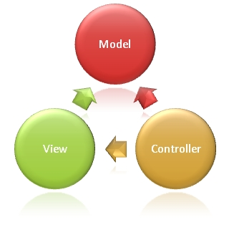
Spring MVC

Slide 13
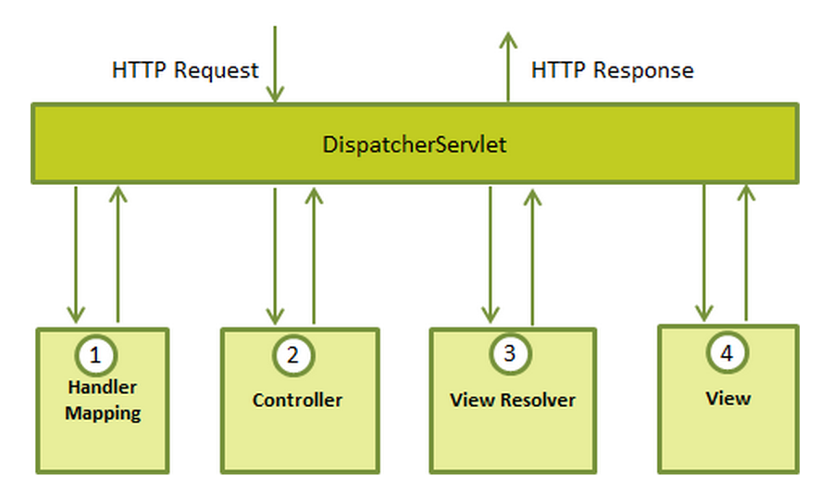
Spring MVC

Slide 14
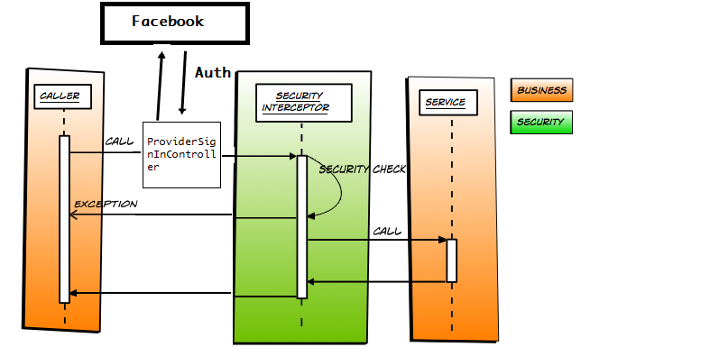
Spring Social

Slide 15
Service-oriented architecture (SOA)
Service-oriented architecture (SOA) là một phương pháp được sử dụng để tạo ra một kiến trúc dựa trên việc sử dụng các dịch vụ.

Slide 16
Amazon S3
Amazon Simple Storage Service là một nơi lưu trữ dữ liệu trên Cloud. Nó được thiết kế để làm phát triển quy mô trang web dễ dàng hơn.

Slide 17
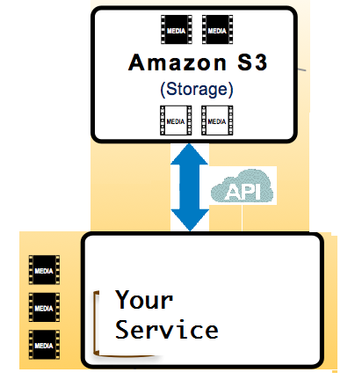
Amazon S3

Slide 18
Thiết Kế
Use Case Diagram.
Class Diagram.
Database.

Slide 19
Use Case Diagram

Slide 20
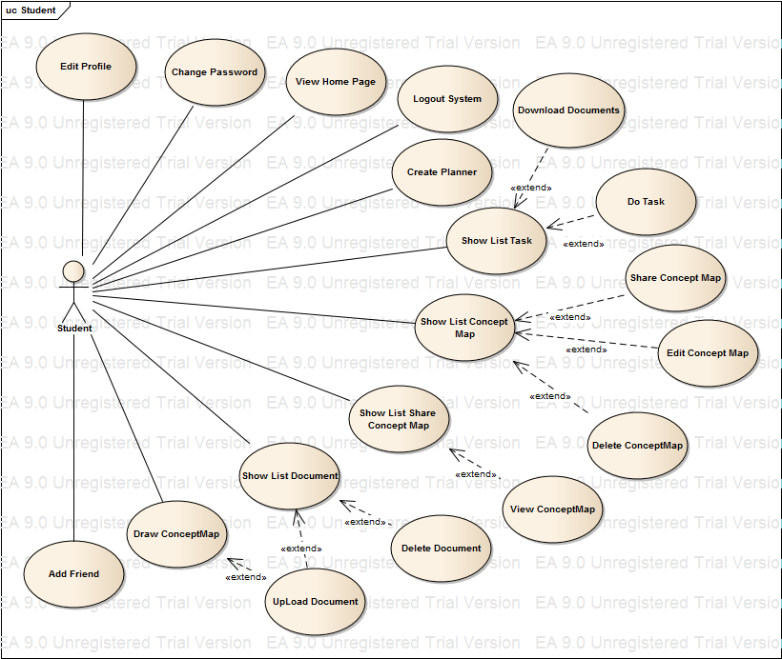

Slide 21
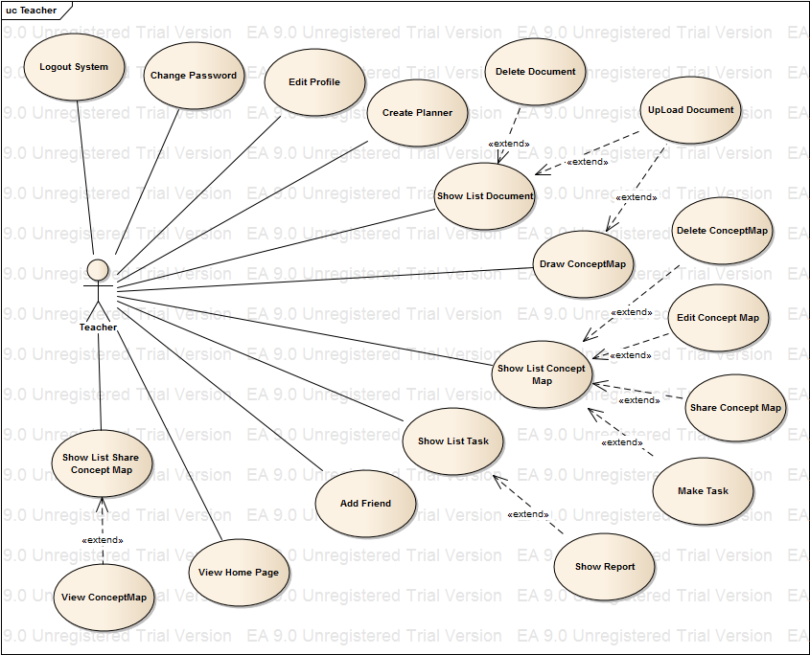

Slide 22
Class Diagram

Slide 23
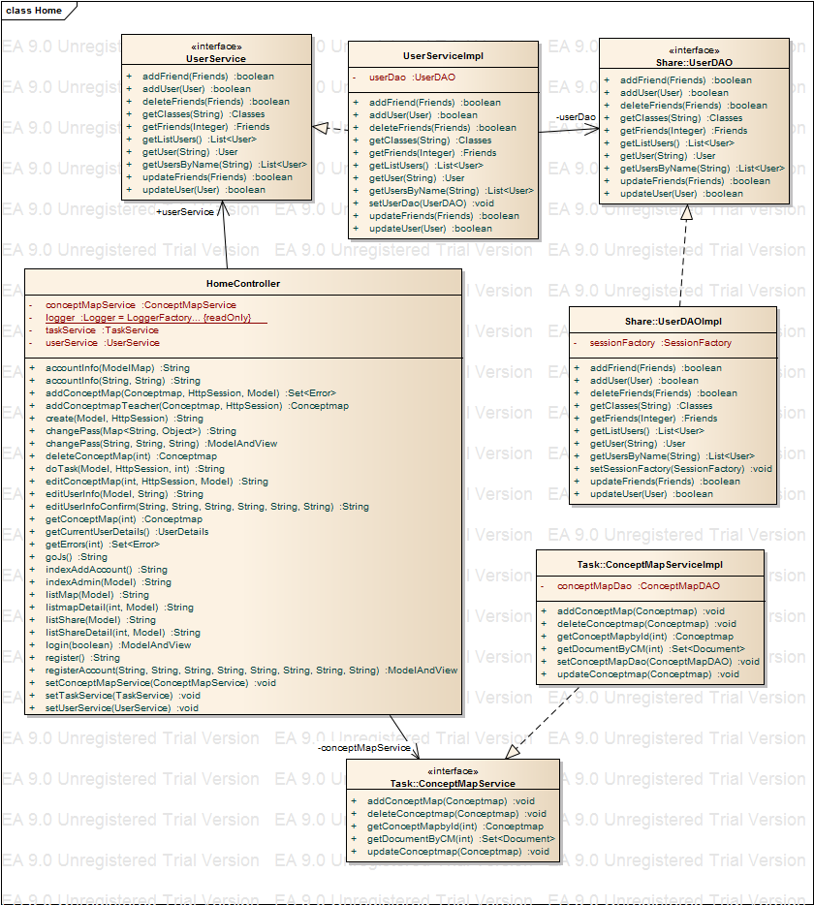

Slide 24
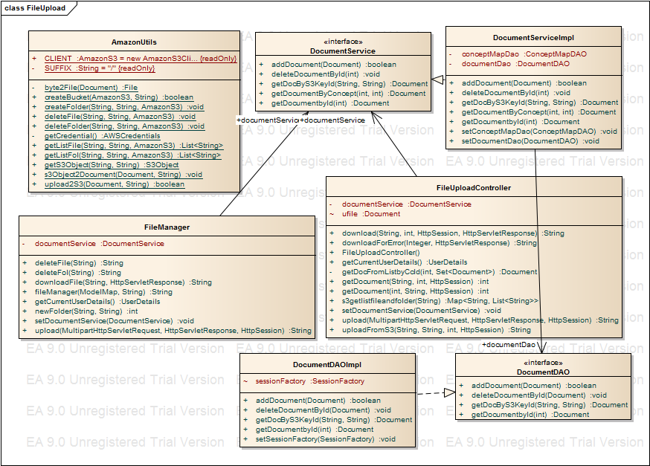

Slide 25
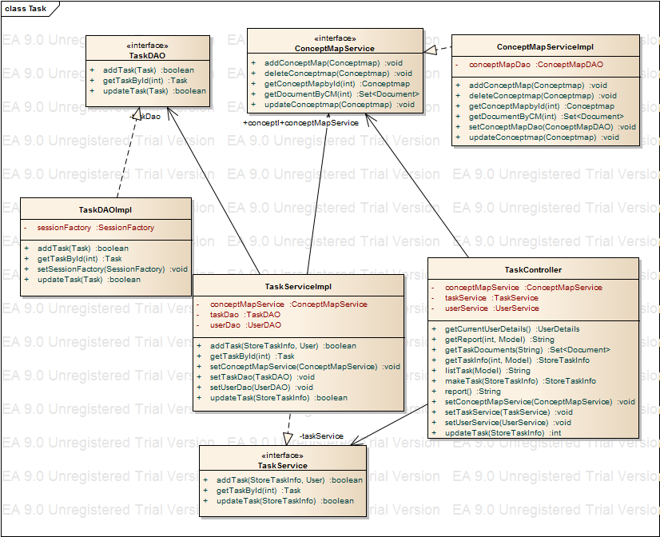

Slide 26
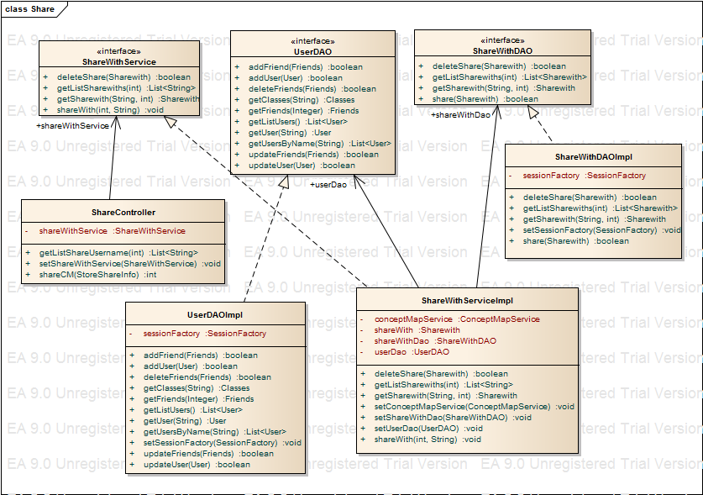

Slide 27
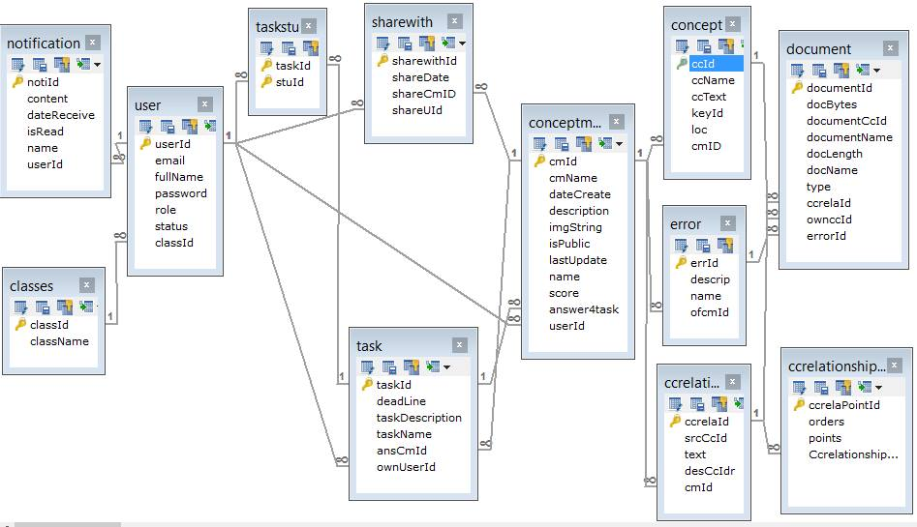
Database

Slide 28
Thực nghiệm
Kết quả khảo sát.

Slide 29
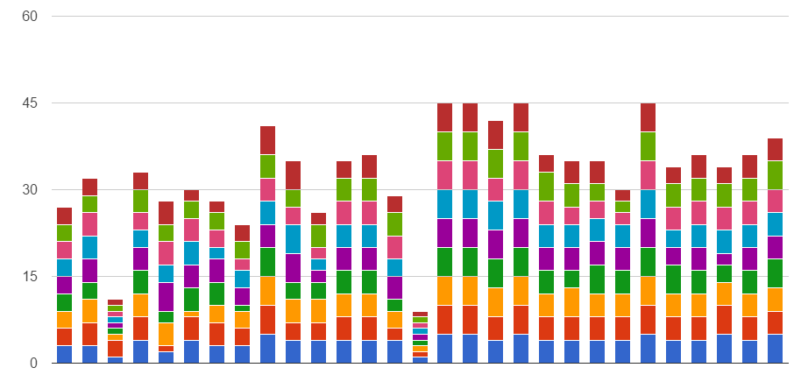

Slide 30


Slide 31
Kết luận
Kết quả đạt được:
Tìm hiểu công nghệ Spring MVC và ứng dụng vào đề tài.
Tìm hiểu SOA và ứng dụng vào đề tài (Amazon S3 ).
Tìm hiểu Spring Social và ứng dụng liên kết Facebook vào đề tài.
Hoàn thành các chức năng cơ bản của đề tài: Vẽ, Lưu trữ và chia sẻ ConceptMap.

Slide 32
Kết luận
Ưu điểm:
Thêm chức năng mới như: giao bài tập, chấm điểm.
Lưu trữ tài liệu trên cloud.
Có tính ứng dụng vào thực tế.
Hạn chế:
Giao diện chưa được đẹp.

Slide 33
Kết luận
Hướng phát triển:
Hỗ trợ số lượng lớn người dùng.
Chia sẻ qua mạng xã hội.

Slide 34


